Slide 1
Lesson-1
प्राथमिक चिकित्सा और बेसिक लाइफ सपोर्ट
Shri Gaikawad Sanket T, Dy.Commandant

Slide 2
उद्देश्य
इस पाठ के पूरा होने पर, आप निम्नलिखित कार्य करने में सक्षम होंगे:
प्राथमिक चिकित्सा को परिभाषित करना,
बीएलएस का वर्णन करना,
एफबीएओ का वर्णन करना,
रक्तस्राव को नियंत्रित करने के चरणों की सूची बनाना, फ्रैक्चर का वर्णन करना,
अस्थि सहारा (Splinting) का वर्णन करना ।

Slide 3
परिचय
प्राथमिक उपचार: किसी घायल या बीमार व्यक्ति को दी जाने वाली तत्काल सहायता और प्रारंभिक देखभाल।
इसका उद्देश्य पेशेवर मदद आने तक स्थिति को स्थिर करना और बिगड़ने से रोकना है।
बुनियादी जीवन रक्षक उपकरण (बीएलएस): हृदय गति रुकने और अन्य जानलेवा आपात स्थितियों में तुरंत प्रतिक्रिया देने के लिए महत्वपूर्ण जीवन रक्षक कौशल।
इसमें छाती को दबाना, बचाव श्वास लेना और विधुत आघात द्वारा हृदय गति को सामान्य करना (Defibrillation) शामिल हैं।

Slide 4
प्राथमिक चिकित्सा
प्राथमिक चिकित्सा किसी भी व्यक्ति को मामूली या गंभीर बीमारी या चोट के साथ दी जाने वाली पहली और तत्काल सहायता है, जिसमें जीवन को बचाने, स्थिति को बिगड़ने से रोकने, या चिकित्सा सेवाओं के आने तक स्वास्थ्य लाभ को बढ़ावा देने के लिए देखभाल प्रदान की जाती है।

Slide 5
बीएलएस और सीपीआर
बीएलएस - बेसिक लाइफ सपोर्ट, आमतौर पर उस प्रकार की देखभाल को संदर्भित करता है जो प्रथम प्रतिक्रियाकर्ता (First Responders) और स्वास्थ्य सेवा प्रदाता (Health Care Provider) किसी भी व्यक्ति को प्रदान करते हैं जो हृदय गति रुकने(cardiac arrest), सांस लेने में तकलीफ या वायुमार्ग में रुकावट का अनुभव कर रहा हो।
सीपीआर बीएलएस का एक महत्वपूर्ण हिस्सा है। सामान्य आबादी में बीएलएस कौशल कमज़ोर होते हैं।

Slide 6
सीपीआर प्रक्रिया
रक्त संचार - कैरोटिड पल्स की जाँच करें।
वायुमार्ग - वायुमार्ग खोलें और किसी भी
रुकावट की जाँच करें।
श्वास - देखें, सुनें और महसूस करें। 5 चक्रों के लिए 30 बार दबाव दें और 2 बार साँस दे।
दबाव की गहराई 1 ½ - 2 इंच।
100 दबाव प्रति मिनट।

Slide 7
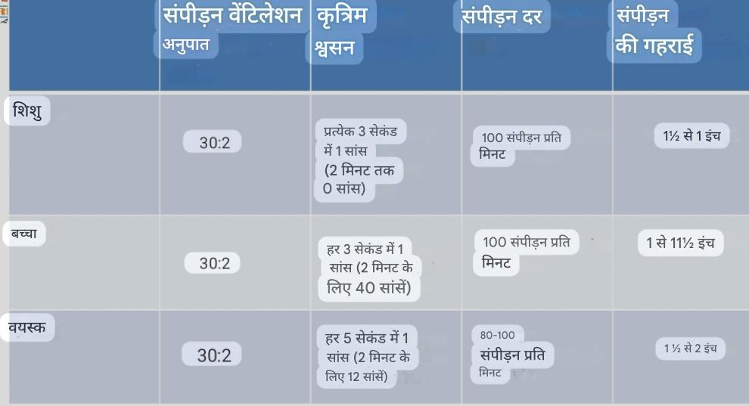

Slide 8
एफ.बी.ए.ओ
एफबीएओ (Foreign Body Airway Obstruction): एक जानलेवा आपात स्थिति है जो
समय पर ईलाज न मिलने पर दम घुटने का कारण बन सकती है
बच्चों में: छोटे खिलौने, खाना, या कोई वस्तु जो वे मुँह में डाल सकते हैं।
वयस्कों में: खाने के टुकड़े, छोटी वस्तुएँ, या किसी वस्तु
का आकस्मिक साँस द्वारा अंदर जाना।

Slide 9
पूर्ण रुकावट के लक्षण
त्वचा का पीला पड़ना, चेहरे का नीला पड़ना,
असामान्य आवाजें आना, कर्कश आवाजें आना
खांसने में असमर्थ होना,
अंगूठे और उंगली से गर्दन को पकड़ना, जिसे घुटन का सार्वभौमिक(Universal Sign) लक्षण माना जाता है।

Slide 10
वायुमार्ग में रुकावट के कारण
बाहरी वस्तु
जीभ
ऊतक क्षति(Tissue Damage)
तीव्र कंठच्छद (Acute Epiglottis)
रोग

Slide 11
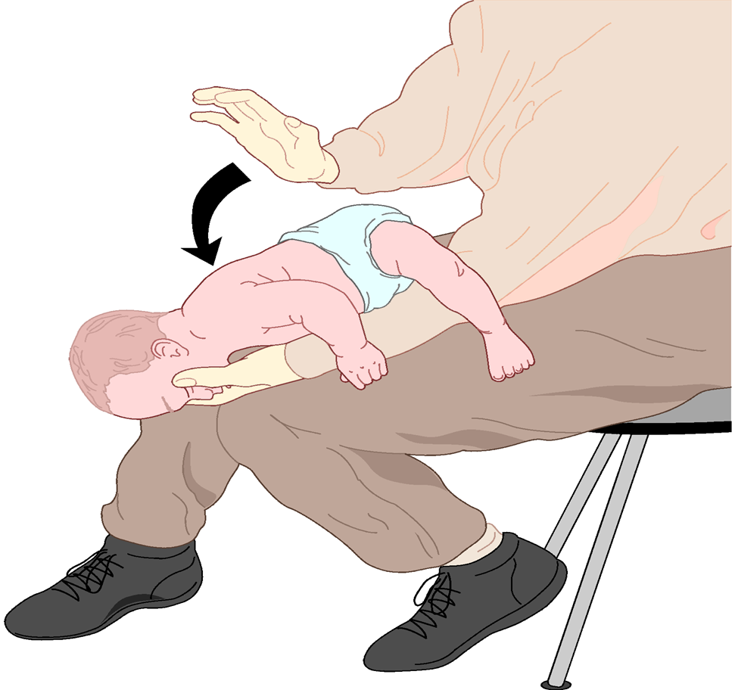
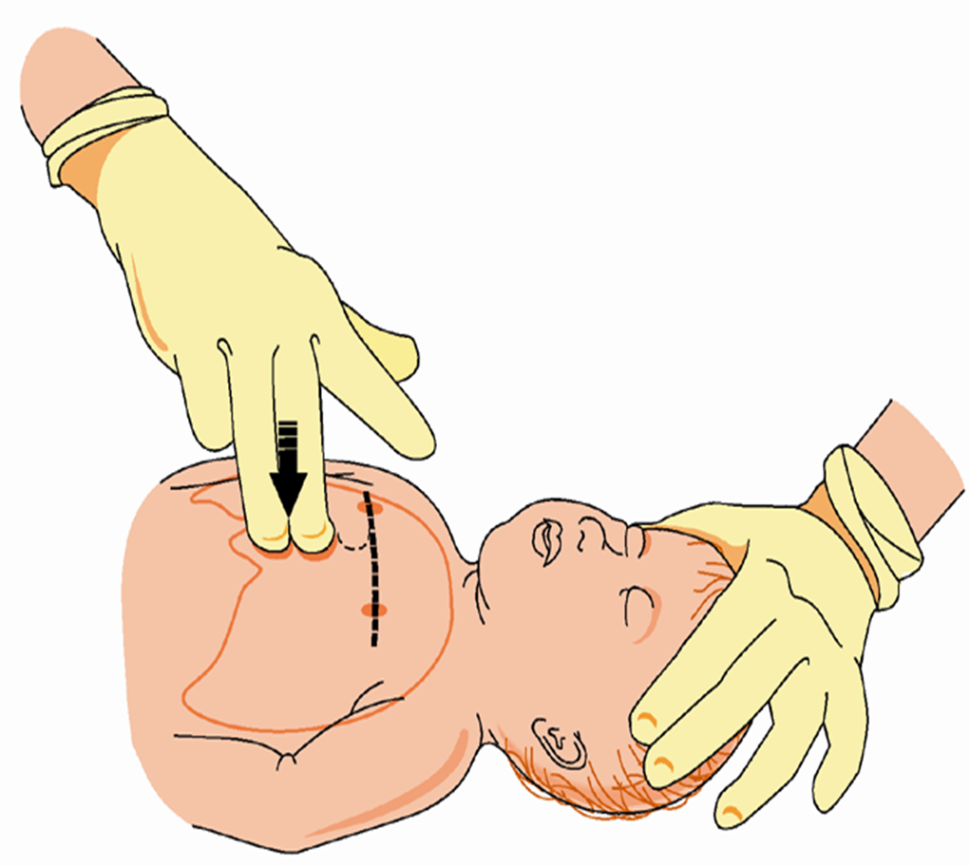
शिशुओं में एफ.बी.ए.ओ का प्रबंधन

Slide 12
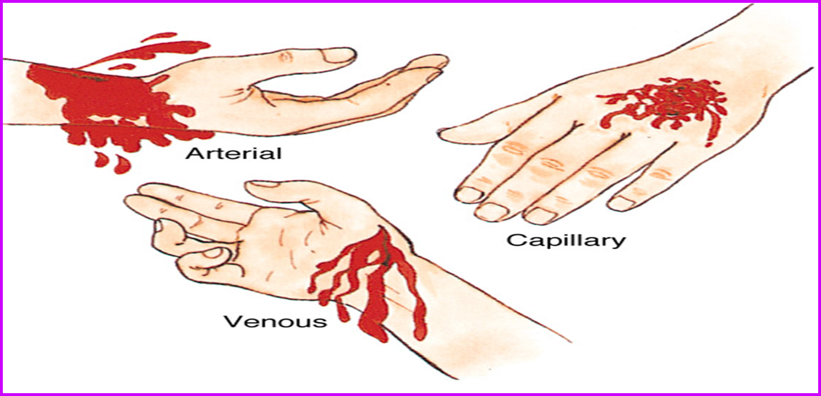
रक्तस्राव का प्रकार

Slide 13
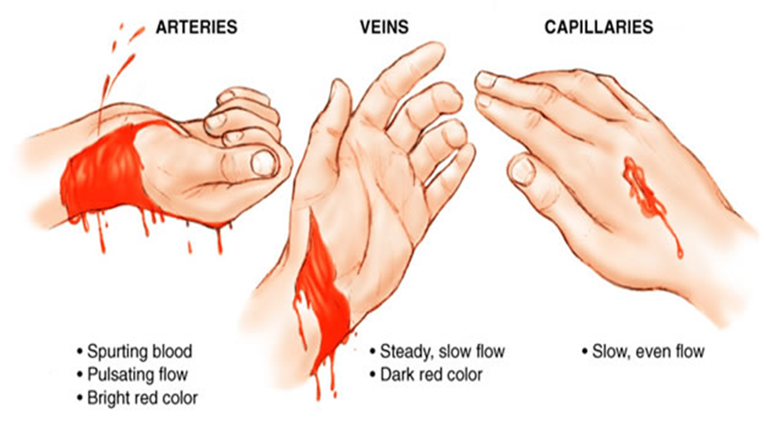

Slide 14
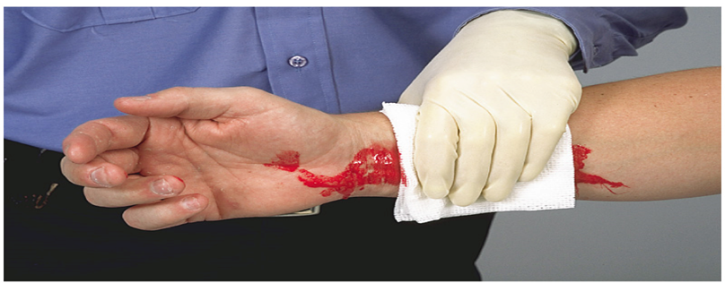
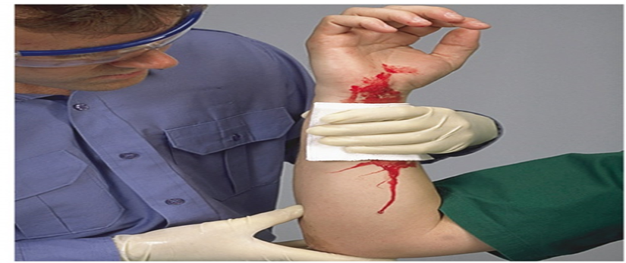
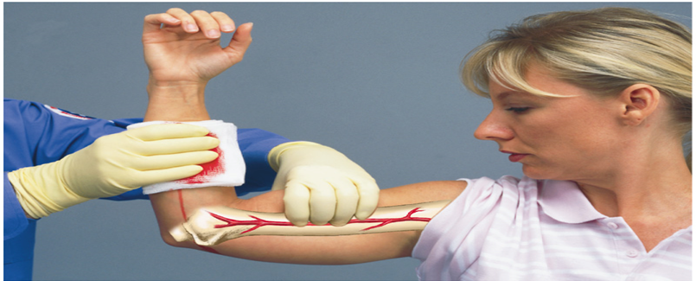
रक्तस्राव को नियंत्रित करने की प्रक्रिया
प्रत्यक्ष दबाव
(Direct Pressure)
ऊंचाई(Elevation)
दबाव बिंदु
(Pressure Points)

Slide 15
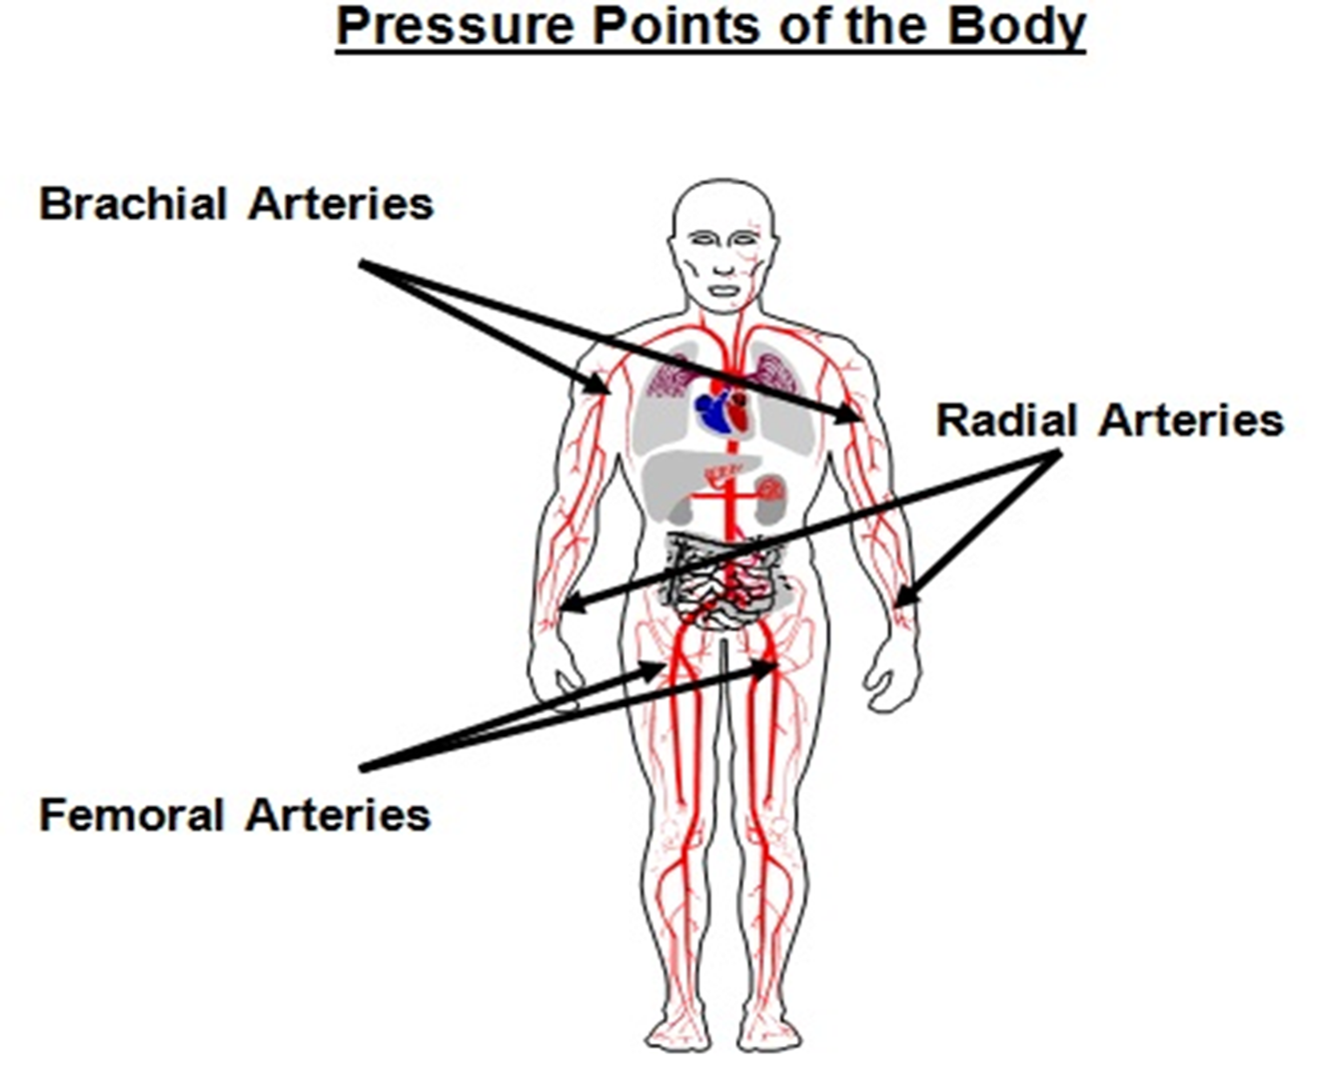
सबसे अधिक बार उपयोग किए जाने वाले दबाव बिंदु हैं
बांह में ब्रैकियल पॉइंट।
पैर में ऊरु(Femoral point) पॉइंट

Slide 16
सदमे के लक्षण
तेज़ और उथली साँसें।
2 सेकंड से ज़्यादा समय में कोशिकाओं का पुनःभरण।
"मेरा हाथ दबाओ" जैसे सरल आदेशों का पालन न करना।
त्वचा के रंग में बदलाव।

Slide 17
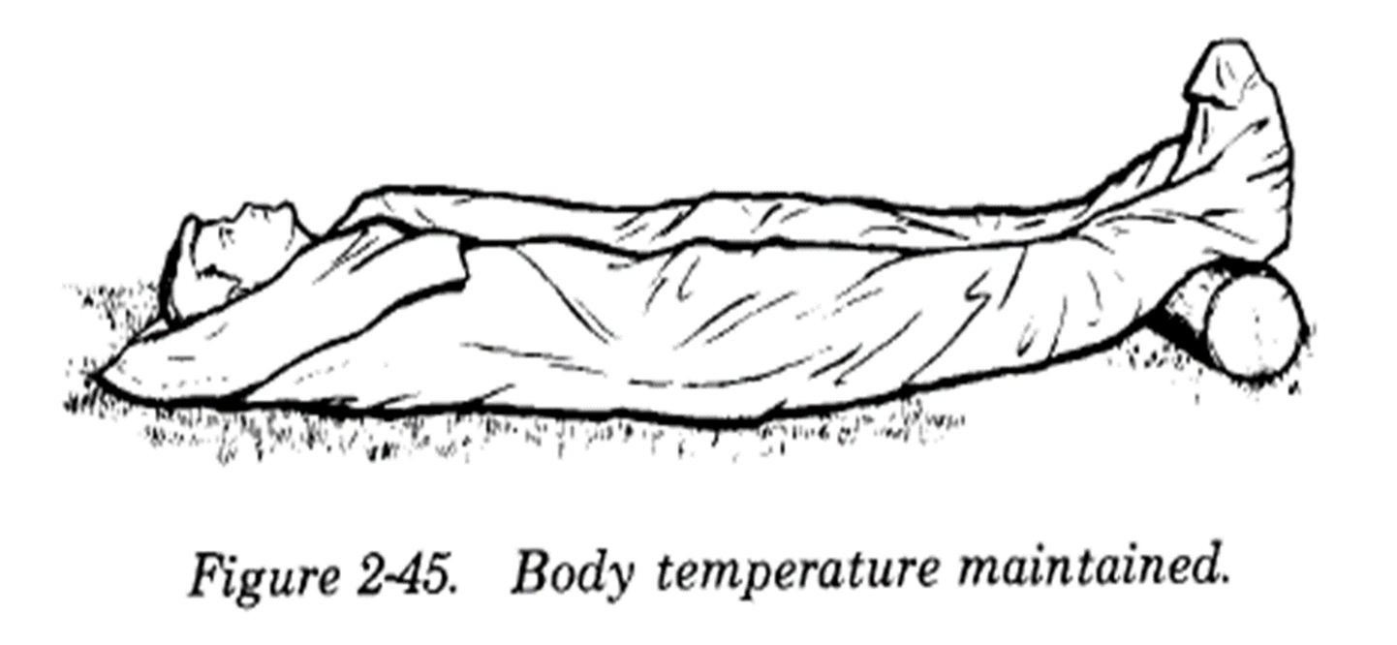
सदमे का इलाज

Slide 18
घावों का इलाज
रक्तस्राव को नियंत्रित करें।
द्वितीयक संक्रमण (Prevent secondary infection) को रोकें।

Slide 19
एक ड्रेसिंग और एक पट्टी में अंतर
ड्रेसिंग सीधे घाव पर लगाई जाती है।
एक पट्टी ड्रेसिंग को अपनी जगह पर
बनाए रखती है।

Slide 20
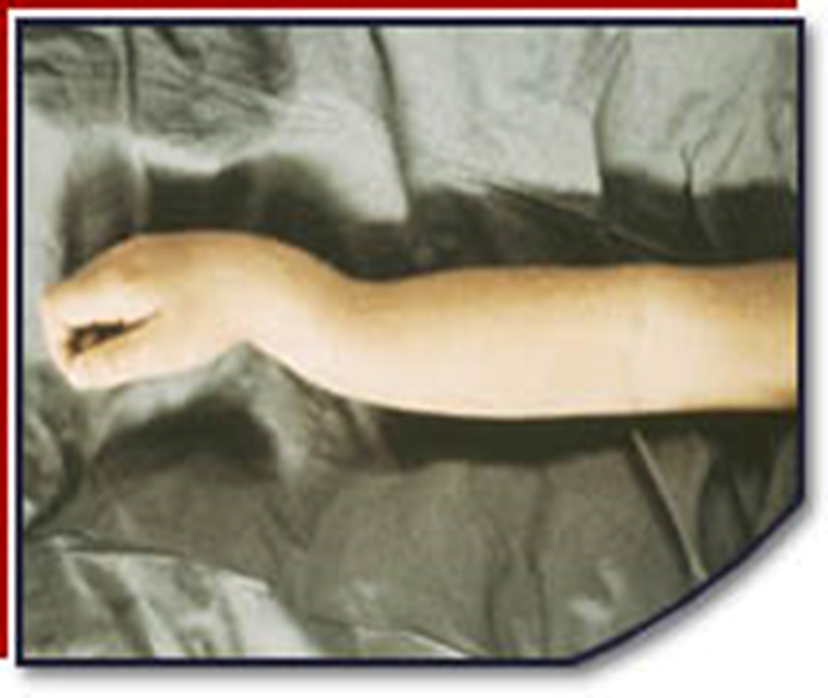
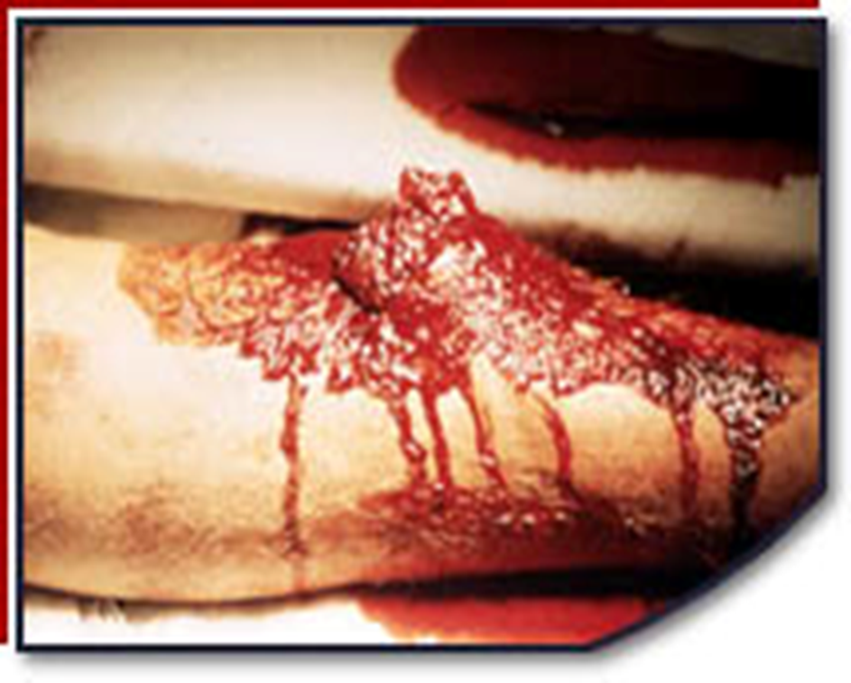
बंद और खुले फ्रैक्चर

Slide 21
स्प्लिंटिंग (SPLINTING)
चोट को स्थिर करने के लिए सबसे आम प्रक्रिया कार्डबोर्ड है जो स्प्लिंट्स के लिए सबसे अधिक उपयोग की जाने वाली सामग्री है।
नरम सामग्री: तौलिए, कंबल, या तकिए, जो नरम कपड़े की पट्टी सामग्री से बंधे होते हैं।
कठोर सामग्री: एक बोर्ड, धातु की पट्टी, मुड़ी
हुई पत्रिका या अखबार, या कोई अन्य कठोर
वस्तु।

Slide 22
पीड़ितों को इलाज से इनकार करने का अधिकार है।
ध्यान से सुनो,
किसी भी असामान्य चीज़ को देखों,सुनों और महसूस करो।

Slide 23
चल रहे मूल्यांकन (ONGOING ASSESSMENT)
हर बार एक ही तरीके से मूल्यांकन करने से प्रक्रिया तेज़ और अधिक सटीक होगी। सिर से पैर तक मूल्यांकन करते समय, अपने हाथों की जाँच करें कि कहीं मरीज़ से खून तो नहीं निकल रहा है।
कोई भी उपचार शुरू करने से पहले पूरी जाँच कर लें।
सभी बेहोश पीड़ितों का भी ऐसे ही इलाज करें जैसे उन्हें रीढ़ की हड्डी में चोट लगी हो।

Slide 24
रीढ़ की हड्डी में चोट के लक्षण
चेतना में अचानक बदलाव।
शरीर के एक या एक से ज़्यादा अंगों को हिलाने में असमर्थता।
सिर, गर्दन या पीठ में तेज़ दर्द या दबाव।
हाथ-पैरों में झुनझुनी या सुन्नपन।
साँस लेने या देखने में कठिनाई।

Slide 25
समीक्षा
इस पाठ के पूरा होने के बाद, अब आप निम्न कार्य करने में सक्षम हैं:-
प्राथमिक चिकित्सा को परिभाषित करें
बीएलएस का वर्णन करें
एफबीएओ का वर्णन करें
रक्तस्राव को नियंत्रित करने के चरणों की सूची बनाएं
फ्रैक्चर का वर्णन करें
स्प्लिंटिंग का वर्णन करें

Slide 26
कोई प्रश्न ?

Slide 27
मूल्यांकन
प्रश्न 1. एफ.बी.ए.ओ का पूरा नाम।
उत्तर: फॉरेन बॉडी एयरवे ऑब्स्ट्रक्शन।
प्रश्न 2. फ्रैक्चर कितने प्रकार के होते हैं?
उत्तर: 2 प्रकार,क्लोज और ओपन फ्रैक्चर

Slide 28
धन्यवाद

